Slide 1
ФЕДЕРАЛЬНОЕ ГОСУДАРСТВЕННОЕ БЮДЖЕТНОЕ ОБРАЗОВАТЕЛЬНОЕ УЧРЕЖДЕНИЕ ВЫСШЕГО ОБРАЗОВАНИЯ «КРАСНОЯРСКИЙ ГОСУДАРСТВЕННЫЙ МЕДИЦИНСКИЙ УНИВЕРСИТЕТ ИМЕНИ ПРОФЕССОРА В.Ф.ВОЙНО-ЯСЕНЕЦКОГО» МИНИСТЕРСТВА ЗДРАВООХРАНЕНИЯ РОССИЙСКОЙ ФЕДЕРАЦИИ ФАРМАЦЕВТИЧЕСКИЙ КОЛЛЕДЖ
Лекция №7
Тема: Организация медицинской помощи сельскому населению.
Для обучающихся по специальности
34.02.01-Сестринское дело
Корман Я.В.
Красноярск 2018

Slide 2
План:
Особенности медицинской помощи сельскому населению.
Этапность организации медицинской помощи сельскому населению.
Сельский врачебный участок: его структура и функции.
Участковая больница: организация амбулаторной и стационарной помощи.
Врачебная амбулатория.
Фельдшерско-акушерский пункт.
Центральная районная больница: её задачи, структура и функции.
Роль в организации специализированной помощи сельскому населению.
Виды медицинской помощи: врачебные амбулатории, клинико-диагностические организация скорой медицинской помощи.
Передвижные диагностические лаборатории. Областные медицинские учреждения.
Областная больница. Областные диспансеры. Областные санитарно-профилактические учреждения. Их роль в обеспечении высококвалифицированной медико-санитарной помощи сельскому населению.
Санитарная авиация.

Slide 3
1. Особенности медицинской помощи сельскому населению.
В основе организации медицинской помощи жителям села лежат те же принципы, что и городскому населению. Однако особенности проживания в
сельской местности влияют на формирование системы ее оказания. Главное отличие в обеспечении медицинской помощью сельского населения - ее этапность.

Slide 4
2. Этапность организации медицинской помощи сельскому населению.
Первый этап - это учреждения здравоохранения сельского поселения, которые входят в состав комплексного терапевтического участка. На этом этапе сельские жители получают доврачебную медицинскую помощь, а также основные виды квалифицированной медицинской помощи.
Второй этап обеспечения медицинской помощью сельского населения осуществляют учреждения здравоохранения муниципального района, среди которых ведущее место занимает центральная районная больница (ЦРБ).
Третьим этапом организации медицинской помощью сельского населения являются учреждения здравоохранения субъекта Федерации, среди них главную роль играют областные (краевые, окружные, республиканские) больницы.

Slide 5
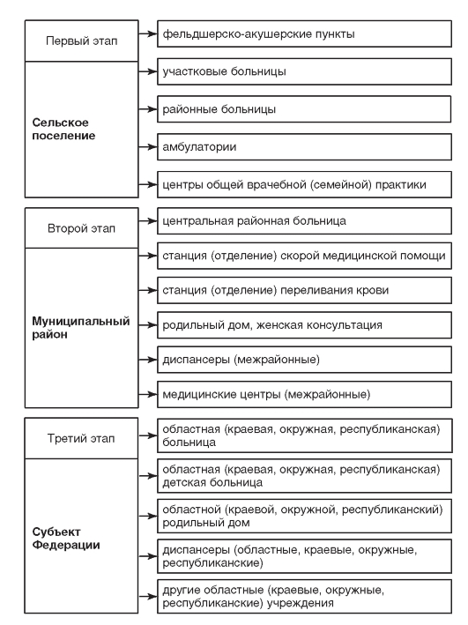

Slide 6
3. Сельский врачебный участок: его структура и функции.
Учреждения здравоохранения сельского поселения, входят в состав комплексного терапевтического участка. На этом этапе сельские жители получают доврачебную медицинскую помощь, а также основные виды квалифицированной медицинской помощи (терапевтическую, педиатрическую, хирургическую, акушерскую, гинекологическую, стоматологическую). Одним из важнейших структурных подразделений учреждений здравоохранения (участковой, районной, центральной районной больницы), в которое в первую очередь обращается сельский житель, является фельдшерско-акушерский пункт (ФАП).

Slide 7
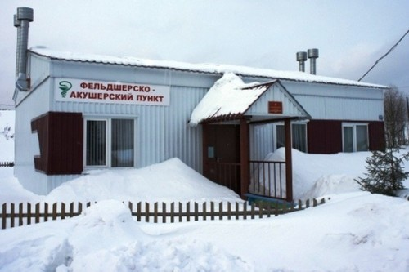

Slide 8
На фельдшерско-акушерский пункт возлагается большой комплекс медико-санитарных задач:
проведение мероприятий, направленных на профилактику и снижение заболеваемости, травматизма и отравлений среди сельского населения;
снижение смертности, прежде всего, детской, материнской, в трудоспособном возрасте;
повышение санитарно-гигиенической культуры населения;
оказание населению доврачебной медицинской помощи;
участие в текущем санитарном надзоре за учреждениями для детей и подростков, коммунальными, пищевыми, промышленными и другими объектами, водоснабжением и очисткой населенных мест;
проведение подворных обходов по эпидемическим показаниям с целью выявления инфекционных больных, контактных с ними лиц и подозрительных на инфекционные заболевания.

Slide 9
4. Участковая больница: организация амбулаторной и стационарной помощи.
Ведущее медицинское учреждение на первом этапе сельского здравоохранения - участковая больница, которая в своем составе может иметь стационар и врачебную амбулаторию. Характер и объем медицинской помощи в участковой больнице определяется мощностью, оснащением, наличием врачей-специалистов. Однако, независимо от мощности, в ее задачи, прежде всего, входят оказание амбулаторной помощи терапевтическим и инфекционным больным, помощь в родах, лечебно-профилактическая помощь детям, экстренная хирургическая и травматологическая помощь.

Slide 10
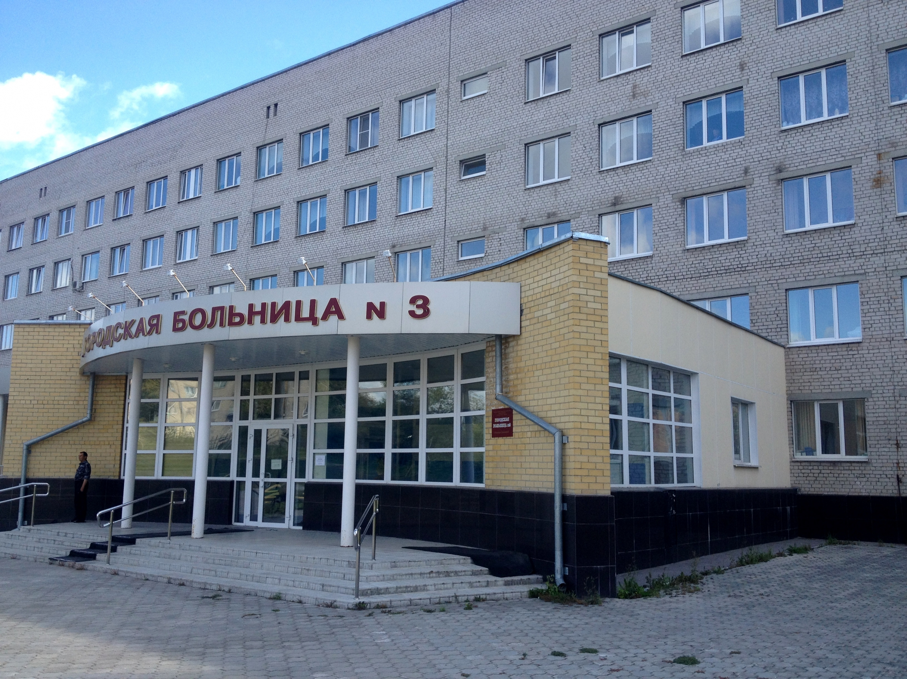

Slide 11
5. Врачебная амбулатория.
Организация амбулаторно-поликлинической помощи населению представляет собой важнейший раздел работы участковой больницы. Она может оказываться амбулаторией, входящей в структуру больницы, или самостоятельной. Основная задача этого учреждения - проведение профилактических мероприятий по предупреждению и снижению заболеваемости, раннему выявлению больных, диспансеризация, оказание квалифицированной медицинской помощи населению. Врачи ведут прием взрослых и детей, осуществляют вызовы на дом и неотложную помощь. В приеме больных могут принимать участие и фельдшера, однако амбулаторная помощь в сельской врачебной амбулатории преимущественно должна оказываться врачами. В участковой больнице проводится экспертиза временной нетрудоспособности, а в случае необходимости больные направляются на МСЭ.

Slide 12
6. Фельдшерско-акушерский пункт.
Фельдшерско-акушерский пункт - это доврачебное медицинское учреждение, оказывающее медико-санитарную помощь сельскому населению. Медицинский персонал ФАПа осуществляет на закрепленной им территории комплекс лечебно-профилактических и санитарно-противоэпидемических мероприятий, оказывает больным первую доврачебную помощь на амбулаторном приеме и на дому. Медицинская помощь больным оказывается в пределах компетенции и прав фельдшера и акушерки, под руководством участкового врача.

Slide 13
Основные задачи ФАП:
оказание населению доврачебной медицинской помощи;
своевременное и в полном объеме выполнение назначений врача, организация патронажа детей и беременных, систематическое наблюдение за состоянием здоровья инвалидов Великой Отечественной войны и ведущих специалистов сельского хозяйства (механизаторов, животноводов и др.);
проведение под руководством врача комплекса профилактических, противоэпидемических и санитарно-гигиенических мероприятий, направленных на снижение заболеваемости, прежде всего инфекционной и паразитарной, сельскохозяйственного и бытового травматизма;
проведение мероприятий по снижению смертности, в том числе детской и материнской;

Slide 14
участие в текущем санитарном надзоре за учреждениями для детей и подростков, коммунальными, пищевыми, промышленными и другими объектами, водоснабжением и очисткой населѐнных пунктов;
проведение подворных обходов по эпидемическим показаниям с целью выявления инфекционных больных, контактировавших с ними, и лиц с подозрением на инфекционные заболевания;
извещение санитарно-эпидемиологической станции в установленном порядке об инфекционных, паразитарных и профессиональных заболеваниях, отравлениях населения и выявленных нарушениях санитарно-гигиенических требований.

Slide 15
Правила организации деятельности фельдшерско-акушерского пункта
Настоящие Правила определяют порядок организации деятельности фельдшерско-акушерского пункта:
ФАП организуется для оказания первичной доврачебной медико-санитарной помощи (далее - доврачебная медицинская помощь) и паллиативной медицинской помощи населению в сельских населенных пунктах.
Рекомендуемая численность обслуживаемого ФАПом населения от 300 до 700 человек, включая детское население.
При наличии водных и других преград, удаленности от ближайшей медицинской организации, низкой плотности населения в регионе (в 3 раза ниже среднероссийского показателя) численность обслуживаемого населения может корректироваться относительно рекомендуемой численности обслуживаемого ФАПом населения.

Slide 16
Основные формы первичной учетной медицинской документации для ФАПов:
Медицинская карта амбулаторного больного, ф. 025/у-87;
Книга записей вызова врача на дом*, ф. 031/у;
Журнал записи родовспоможения на дому, ф. 032/у;
Книга регистрации листков нетрудоспособности, ф. 036/у;
Ведомость учета посещений к среднему медицинскому персоналу здравпункта, фельдшерско-акушерского пункта, колхозного роддома, ф. 039-1/у-88;
Медицинская справка на школьника, отъезжающего в пионерский лагерь, ф. 079/у;
Журнал учета приема больных и рожениц в стационар фельдшерско-акушерского пункта и колхозный родильный дом,

Slide 17
ф. 098/у; История родов для колхозного родильного дома (фельдшерско-акушерского пункта), ф. 099/у;
Медицинское свидетельство о рождении, ф. 103/у-98;
Медицинское свидетельство о смерти, ф. 106/у-98;
Рецепт, ф. 107/у;
Тетрадь учета работы на дому участковой (патронажной) медицинской сестры (акушерки), ф. 116/у.

Slide 18
ДОКУМЕНТАЦИЯ
Экстренное извещение об инфекционном заболевании, пищевом, остром профессиональном отравлении, необычной реакции на прививку, ф. 058/у;
Журнал учета инфекционных заболеваний, ф. 060/у;
Карта профилактических прививок, ф. 063/у;
Журнал учета профилактических прививок, ф. 064/у;
Журнал регистрации амбулаторных больных, ф. 074/у;
Тетрадь записи беременных, состоящих под наблюдением фельдшерско-акушерского пункта, колхозного роддома, ф. 075/у;

Slide 19
7. Центральная районная больница: её задачи, структура и функции.
ЦРБ осуществляет основные виды специализированной квалифицированной медицинской помощи и одновременно выполняет функции органа управления здравоохранением на территории муниципального района.
Мощность ЦРБ зависит от численности населения, его обеспеченности другими больничными учреждениями, иных медико-организационных факторов, и устанавливается администрацией муниципальных образований. Как правило, мощность ЦРБ составляют от 100 до 500 коек.

Slide 20
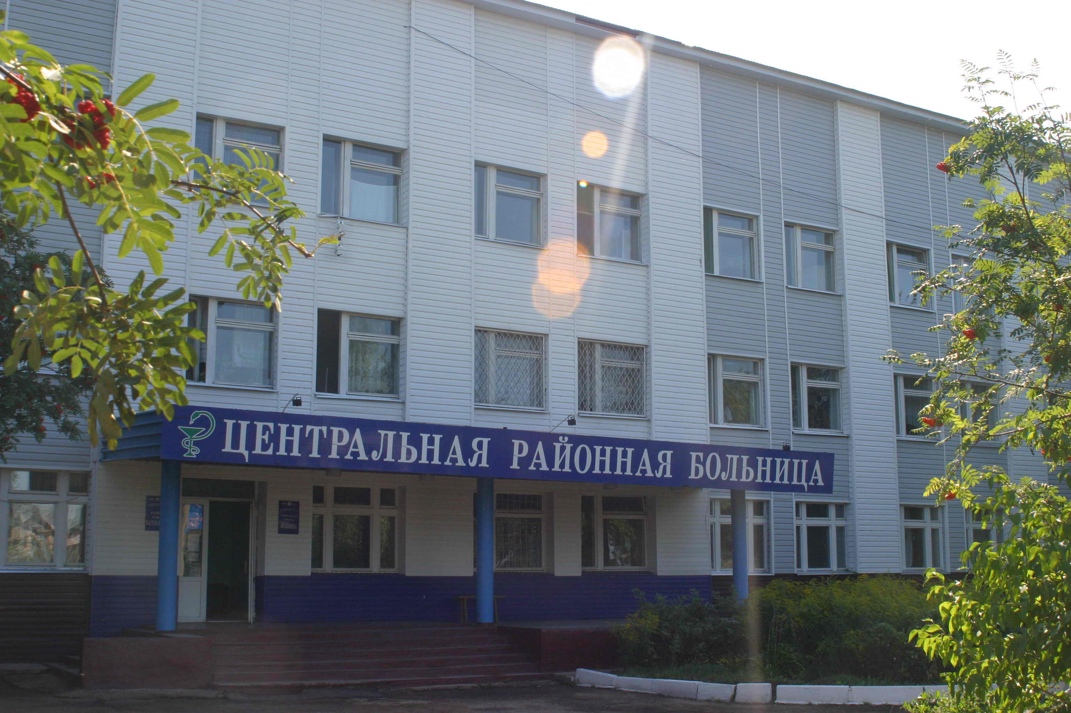

Slide 21
В структуре ЦРБ имеется поликлиника, которая оказывает первичную медико-санитарную помощь сельскому населению по направлениям фельдшеров ФАПов, врачей амбулаторий, центров общей врачебной (семейной) практики.
Оказание внебольничной и стационарной лечебно-профилактической помощи детям в муниципальном районе возлагается на детские консультации (поликлиники) и детские отделения центральных районных больниц. Профилактическая и лечебная работа детских поликлиник и детских отделений районных больниц осуществляется на тех же принципах, что и в городских детских поликлиниках.
Оказание акушерско-гинекологической помощи женщинам в муниципальном районе возлагается на женские консультации, родильные и гинекологические отделения центральных районных больниц.

Slide 22
Важным структурным подразделением ЦРБ является организационно-методический кабинет.
Содержание работы организационно-методического кабинета ЦРБ:
организация работы по медицинской статистике и оценке здоровья населения.
анализ деятельности медицинских учреждений.
осуществление мероприятий по повышению качества лечебнопрофилактической работы.
повышение квалификации специалистов.
изучение и распространение новых современных форм работы по медицинскому обслуживанию.
перспективное планирование развития здравоохранения района.
организация работы по медицинскому страхованию и внебюджетной коммерческой деятельности.

Slide 23
Разделы работы центральной районной больницы:
Оказание специализированной помощи населению;
Оказание неотложной и скорой помощи населению района;
Плановый консультативный прием в сельских участковых больницах;
Руководство лечебной работой участковых больниц, амбулаторий;
Оказание медицинской помощи населению районного центра и приписного участка;
Осуществление санитарно-профилактической и противоэпидемической деятельности в районе обслуживания. Организация общественного актива;
Систематический анализ заболеваемости населения района и планирование необходимых оздоровительных мероприятий;
Патологоанатомические и судебно-медицинские функции;
Повышение квалификации врачей и средних медицинских работников;
Экспертиза временной и стойкой утраты трудоспособности ;
Диспансерное наблюдение за некоторыми контингентами здоровых и больных людей в районном центре и приписном участке. Оказание помощи участковым больницам в диспансеризации населения
Популяризация медицинских и гигиенических знаний в районе.

Slide 24
8.Роль в организации специализированной помощи сельскому населению.
Важная роль в оказании медицинской помощи сельскому населению принадлежит районному звену, имеющему в своем составе ЦРБ, номерные (горпоселковые) районные больницы; центр гигиены, эпидемиологии и общественного здоровья; районные диспансеры и другие медицинские учреждения. Деятельность этих учреждений охватывает территорию с радиусом обслуживания примерно 40 км с таким расчетом, чтобы в течение одного часа была обеспечена транспортная доступность к любому населенному пункту. В ЦРБ оказывают помощь по 10-15 специализированным видам амбулаторно-поликлинической, скорой и стационарной медицинской помощи.

Slide 25
Уровневая система организации медицинской помощи
В настоящее время предложена определенная схема организации здравоохранения, в которой каждое лечебно-профилактическое учреждение или группа лечебно-профилактических учреждений представляет собой определенный уровень медицинской помощи (фельдшерско-акушерские пункты – один уровень, врачебные амбулатории – другой, участковые больницы – третий и т.д.). Наличие тех или иных уровней медицинской помощи, а также их количество для каждого муниципального образования определены с учетом конкретных условий:
материально-техническое оснащение лечебных учреждений;
кадровый состав;
удаленность населенных пунктов от основных лечебно-диагностических баз;
потребность и обеспеченность населения амбулаторно-поликлиническими и стационарными видами медицинской помощи.
Конкретные объемы лечебной и диагностической помощи, которая должна оказываться на ФАПе, в участковой больнице, ЦРБ, городской, областной больнице четко обозначены в утвержденных Минздравом РФ соответствующих Положениях об этих лечебных учреждениях.

Slide 26
9. Виды медицинской помощи: врачебные амбулатории, клинико-диагностические организация скорой медицинской помощи.
Врачебная амбулатория организуется для оказания первичной врачебной медико-санитарной помощи, а доврачебной в рамках оказания неотложной медицинской помощи населению.
Врачебная амбулатория является самостоятельной медицинской организацией либо структурным подразделением медицинской организации (ее структурного подразделения).
Оказание первичной врачебной медицинской помощи во врачебной амбулатории осуществляется врачами-терапевтами участковыми, врачами-терапевтами цехового врачебного участка, врачами общей практики (семейными врачами) и врачами-специалистами по территориально-участковому принципу.

Slide 27
Под «экстренностью в медицинской помощи» подразумевается срочное устранение всех неотложных патологических состояний, возникших непредвиденно, которые независимо от степени тяжести состояния больного требуют немедленной диагностической и лечебной деятельности.
Целесообразно различать следующие основные формы патологических состояний, при которых показана экстренная помощь:
имеется непосредственная угроза жизни, которая без своевременной медицинской помощи может привести к смертельному исходу
не имеется непосредственной угрозы жизни, но, исходя из патологического состояния, угрожающий момент может наступить в любое время
нет угрозы для жизни, но нужно облегчить страдания больного
больной находится в состоянии неопасном для жизни, однако требуется срочная помощь в интересах коллектива.

Slide 28
Основные принципы организации СМП:
полная доступность
оперативность в работе, своевременность
полнота и высокое качество оказываемой помощи
обеспечение беспрепятственной госпитализации
максимальная преемственность в работе.

Slide 29
10. Передвижные диагностические лаборатории. Областные медицинские учреждения.
Передвижные диагностические лаборатории проводят выездную работу для оказания медицинской помощи жителям отдаленных и труднодоступных территорий.
В очередной медицинский рейд на кораблях в виде «Плавучей поликлиники» по труднодоступным местам отправляются специалисты. 2017 год – медицинский рейд «Плавучей поликлиники». Терапевты, невролог, оториноларинголог, офтальмолог, эндокринолог, врачи ультразвуковой и лабораторной диагностики, сердечно-сосудистый хирург, всего более 11-ти специалистов отправятся в труднодоступные населенные пункты, чтобы провести медицинский осмотр жителей.

Slide 30
В Красноярском крае с 2007 года работает передвижной консультативно-диагностический центр "Доктор Войно-Ясенецкий (Святой Лука)". За 10 лет работы "Поезд здоровья" осуществил 101 рейс по Красноярскому краю, Республике Хакасии, Кемеровской и Иркутской областям. В Красноярском крае медицинскую помощь получили жители 22 районов края. Ежегодно специалисты осматривают более 15 тысяч пациентов. "Поезд здоровья" остается очень востребованным среди населения.
"Поезд здоровья" оснащён современным оборудованием: цифровыми рентгенологическими аппаратами, в том числе маммографом; эндоскопическим оборудованием, имеет клинико-диагностическую лабораторию. В передвижном консультативно-диагностическом центре оказывается медицинская помощь по профилям: "акушерство и гинекология", "неврология", "отоларингология", "офтальмология", "педиатрия", "стоматология", "терапия", "урология", "хирургия", "эндокринология". Квалифицированные специалисты также проводят консультативные осмотры населения, телемедицинское консультирование сложных случаев заболеваний со специалистами краевых учреждений здравоохранения и специалистами клиник федерального подчинения. Специалисты поезда принимают до 150 пациентов в день.

Slide 31
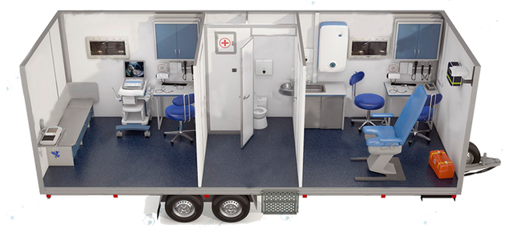
Передвижная диагностическая лаборатория

Slide 32
11. Областная больница. Областные диспансеры. Областные санитарно-профилактические учреждения. Их роль в обеспечении высококвалифицированной медико-санитарной помощи сельскому населению.

Slide 33
Областная (краевая, окружная, республиканская) больница - это крупное многопрофильное лечебно-профилактическое учреждение, призванное оказывать в полном объеме высококвалифицированную специализированную помощь не только сельским, но и всем жителям субъекта РФ. Она представляет собой центр организационно-методического руководства медицинскими учреждениями, размещенными на территории области (края, округа, республики), базой специализации и повышения квалификации врачей и среднего медицинского персонала.

Slide 34
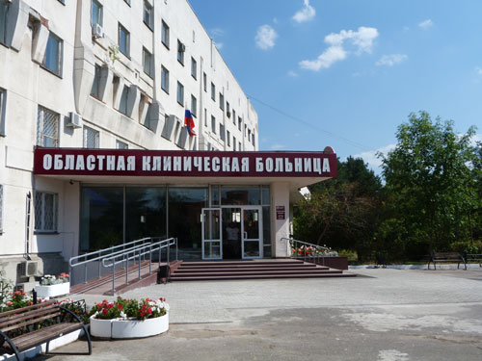

Slide 35
Функциональные обязанности среднего и младшего медицинского персонала принципиально не отличаются от таковых в городской или центральной районной больнице. В то же время организация работы областной больницы имеет свои особенности. Одной из них служит наличие в составе больницы областной консультативной поликлиники (ОКП), куда за помощью приезжают жители всех муниципальных районов области. Для их размещения при больнице организуется пансионат или гостиница для пациентов. В областную консультативную поликлинику больные направляются, как правило, после предварительной консультации и обследования у районных врачей-специалистов.

Slide 36
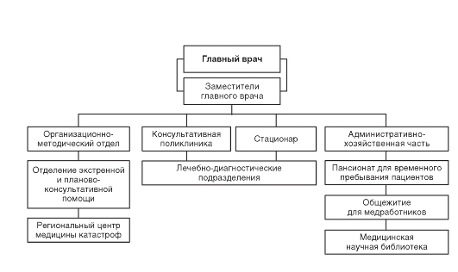

Slide 37
Отделения экстренной и планово-консультативной помощи, которое, используя средства санитарной авиации или наземного автотранспорта, оказывает экстренную и консультативную помощь с выездом в отдаленные населенные пункты. Кроме того, отделение обеспечивает доставку больных в специализированные региональные и федеральные медицинские учреждения.
Отделение экстренной и планово-консультативной помощи работает в тесной связи с региональным центром медицины катастроф.
В этом случае практическую работу по выполнению санитарных заданий осуществляют бригады специализированной медицинской помощи постоянной готовности.

Slide 38
Федеральный закон "Об основах охраны здоровья граждан в Российской Федерации" от 21.11.2011 N 323-ФЗ
Программа предусматривает реализацию следующих мероприятий в области развития сети учреждений первичной медико-санитарной помощи:
укрепление материально-технической базы лечебно-профилактических учреждений здравоохранения сельских районов с учетом создания выездных формирований, центров, отделений общей врачебной (семейной) практики;
совершенствование оказания первичной медико-санитарной помощи сельскому населению на основе внедрения принципов общей врачебной (семейной) практики;
обеспечение сельского населения скорой медицинской помощью путем совершенствования нормативно-правового, материально-технического и кадрового обеспечения;
совершенствование консультативной, диагностической и лечебной помощи на основе внедрения выездных форм оказания медицинской помощи.

Slide 39
12. Санитарная авиация.
Санитарная авиация — авиация, предназначенная для оказания экстренной медицинской помощи в условиях плохой транспортной доступности или большой удалённости от медицинских учреждений, в поиске и спасении воздушных судов и пассажиров терпящих бедствие, а также для быстрой транспортировки больных и пострадавших, когда этого требует тяжесть их состояния.
Преимущества — высокая скорость прибытия на место происшествия и транспортировки больных и пострадавших в стационар.

Slide 40
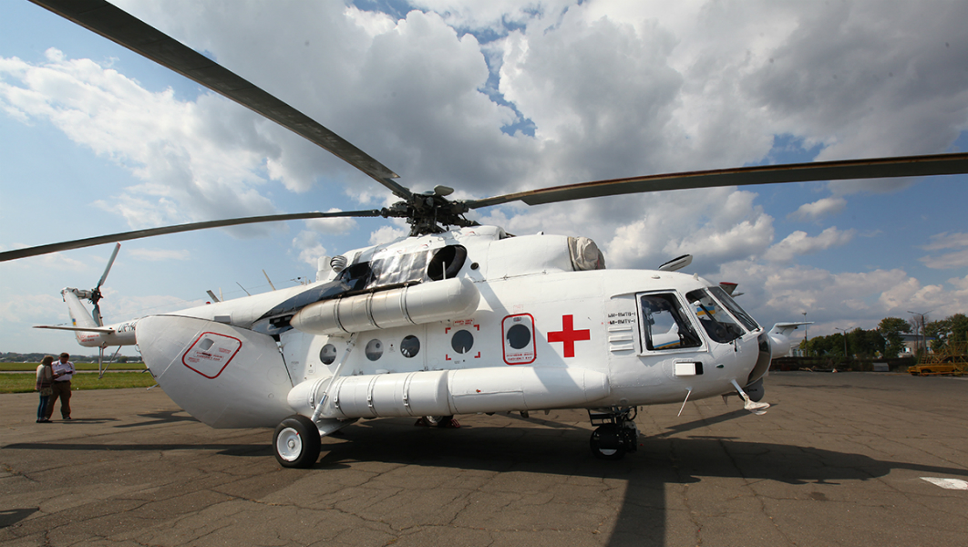

Slide 41
Недостатки — очень высокая стоимость летательных аппаратов, их эксплуатации и обслуживания. Высокая стоимость авиационного топлива. Необходимость высококвалифицированных сотрудников для работы и проведения для них специальной подготовки. Необходимость строительства соответствующей инфраструктуры, организации диспетчерского сопровождения полетов, решения бюрократических и организационных проблем.

Slide 42
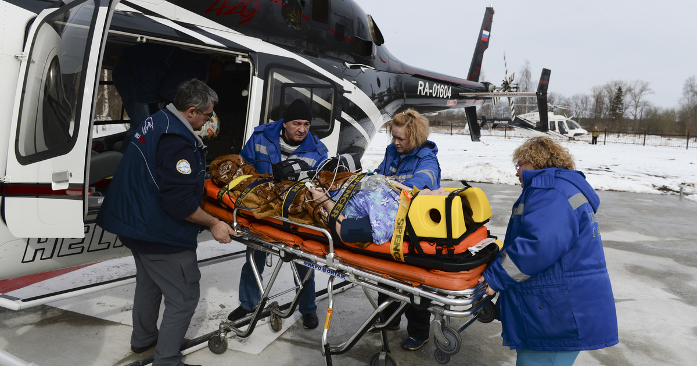

Slide 43
Контрольные вопросы для закрепления:
1. Какие этапы выделяют в системе организации медицинской помощи сельскому населению? Перечислите учреждения, действующие на каждом из этапов.
2. Какие задачи выполняет фельдшерско-акушерский пункт?
3. Перечислите функциональные обязанности заведующего фельдшерско-акушерским пунктом.
4. Каковы функциональные обязанности акушерки фельдшерско-акушерского пункта?
5. Перечислите функциональные обязанности патронажной медицинской сестры фельдшерско-акушерского пункта.
6. Какие задачи выполняет участковая больница?
7. Каковы функции амбулатории?
8. Перечислите основные структурные подразделения центральной районной больницы.

Slide 44
9. Какие задачи выполняет центральная районная больница?
10. Какие функции выполняет поликлиника центральной районной больницы?
11. Каковы задачи областной больницы?
12. Перечислите основные структурные подразделения областной больницы.
13. Раскройте основные различия организации работы областной и городской больниц.
14.Какая организационная структура областной (краевой, окружной, республиканской) больницы?
15.Какие функции выполняет патронажная медицинская сестра фельдшерско-акушерского пункта?

Slide 45
Спасибо за внимание

